Slide 1

Modul 2 - Ustvarjanje dodane vrednosti z inovacijami

Slide 2


MODUL 2 - USTVARJANJE DODANE VREDNOSTI Z INOVACIJAMI
Preden začnete
Strateško oblikovanje
Oblikovalski način razmišljanja
Ustvarjalnost in kritično mišljenje
Upravljanje tehnoloških inovacij

Slide 3


Preden začnete
  Kaj je inovacija?
  Inovacija je uvedba določene novosti na tržišču ali v industriji (nov izdelek, nova storitev, novi postopki itd.).
  Namen inovacije je zagotavljanje stalnega napredka in razvoja podjetja s ponujanjem novih ali izboljšanih izdelkov.
  Kako postati inovativen podjetnik?
  Nekateri imajo prirojen smisel za inovacije, drugi pa ta čut razvijejo s prakso in z izkušnjami. V vsakem primeru je tehnologija ključni dejavnik, ki poganja kolesje podjetniške ustvarjalnosti.

Slide 4
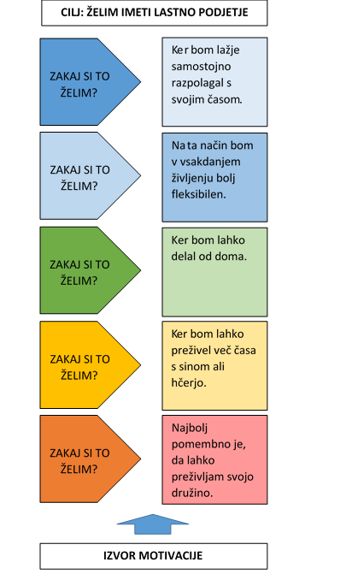
Preden začnete
Diagnostična orodja (enostavna analitična orodja za finančno upravljanje in trajnostne rešitve):
1. Pet ključnih vprašanj
2. Diagram

Slide 5
Strateško oblikovanje
Validirano učenje je učenje o vsem, kar je treba narediti za doseganje tržnega uspeha.
Poučite se→ Kaj stranke dejansko želijo?
Podjetje prilagodite željam strank.
Eksperimentirajte → s skupinami strank in z različnimi prototipi.
Upoštevajte hipotezo rasti.
Vitko upravljanje je koristno z vidika:
minimizacije postopkovnega balasta,
maksimiranja vrednosti, ki jo stranki zagotavlja določen izdelek ali določena storitev.
Kako lahko podjetnik prepozna vrednost za kupca?
Prepoznavanje procesov in razvrščanje dejavnosti v tri različne tipe (z upoštevanjem t. i. vitkih principov):
Zamisli
USTVARJANJE
Izdelek
MERJENJE
Podatki
UČENJE
Potrebe kupcev
Preizkus potrošniškega vedenja
Interakcija
Minimalno sprejemljiv izdelek
Prvi uporabniki
Hitrost
Vrednostna hipoteza
Tisti, ki za kupca predstavljajo dodano vrednost | Povečajo učinkovitost
Tisti, ki za kupca ne predstavljajo dodane vrednosti | Odprava
Tisti, ki za kupca ne predstavljajo dodane vrednosti, a jih ne moremo odpraviti | Minimizacija

Slide 6
Strateško oblikovanje
Določanje vrednosti za kupca (orodja)
Opredelitev toka vrednosti: opredeljevanje postopkov, ki vodijo od dobavitelja do kupca.
7 vidikov potratnosti: prizadevanje za zmanjšanje ali odpravo potratnosti.
Načrt uporabnosti: pomanjkljivosti v zasnovi izdelka ali storitve, ki lahko za podjetnika predstavljajo tržno priložnost.
Zasnova ponujene vrednosti:
Storitvizacija:
Osnovne storitve: ponudba izdelka
Posredniške storitve: popravilo izdelka, nadzor stanja, storitve na terenu in služba za pomoč uporabnikom
Napredne storitve: plačilo glede na porabo, upravljanje flote, pogodbe o razpoložljivosti in celovite integrirane rešitve
Funkcionalna dela
Družbena dela
Osebna/čustveno obarvana dela
Podporna dela
Delovni kontekst

Slide 7
Oblikovalski način razmišljanja
Opis oblikovalskega načina razmišljanja: S pomočjo postopkov, ki so značilni za oblikovalsko stroko, povežemo potrebe ljudi s tehnološko izvedljivimi rešitvami, ki jih lahko stranka zagotovi z uspešno poslovno strategijo, te rešitve pa nato pretvorimo v tržno priložnost.
Lahko oblikovalski način razmišljanja pomaga podjetnikom pri iskanju tržnih priložnosti z inovativnimi pristopi?
Da, pomagamo si lahko z uporabo strategij in orodij oblikovalskega razmišljanja, ki se osredotočajo na kupca.

Slide 8
Oblikovalski način razmišljanja
Orodja za oblikovalski način razmišljanja:
Liki potencialnih uporabnikov: Gre za izmišljene like, ki jih ustvarite na osnovi raziskav in služijo kot prikaz različnih potencialnih uporabnikov ali uporabniških tipov.
Sledenje kupcem: Prikaz, kako stranke uporabljajo določeno storitev korak za korakom.
Razčlenitev ponudbe: Podrobna razdelava ponujene vrednosti glede na določene značilnosti.
Zasnova storitve: Diagram služi kot vizualna ponazoritev notranjih procesov in organizacijskih struktur, ki so povezane z vsako posamezno stopnjo, skozi katero gre stranka pri nakupu vašega izdelka ali storitve.

Slide 9
Ustvarjalnost in kritično mišljenje
  Oblikovanje zamisli
  Ključno vlogo igrajo pridobivanje znanja, izpopolnjevanje teoretičnih predvidevanj in krepitev argumentov.
  Na ta način lahko zasnujemo nov izdelek, izpopolnimo delovne procese ter izboljšamo poslovanje ali prodajne rezultate.
  Metode za iskanje novih zamisli:
  šest klobukov razmišljanja,
  metoda 6-3-5,
  metoda SCAMPER,
  brainstorming oz. viharjenje možganov,
  seznam značilnosti.
Kritično mišljenje je način za izboljšanje razmišljanja z osveščanjem struktur, ki so sestavni del procesa razmišljanja, in njihovim vrednotenjem glede na intelektualne standarde.
Trije sestavni deli kritičnega mišljenja so:
znanje,
veščine,
odnos.
Orodji za kritično mišljenje:
lestev sklepanja,
tabela pozitivnih plati.
Smernice za ustvarjanje
Vsakdo je lahko ustvarjalen.
Ne ločujmo med pravilnimi ali napačnimi rešitvami.
Nobena zamisel ni popolna.
Dobra ideja se pogosto porodi iz velikega števila zamisli.
Ne sodite o zamislih. (Potisnite sodbe na stran!)
Dovolite si biti predrzni ali ambiciozni.
Na tej točki ne odpišite nobene zamisli, tudi če se zdi nepraktična.
Več glav več ve!

Slide 10
Inovacije in tehnološko upravljanje
Ločimo med dvema vrstama inovacij:
1. podporne inovacije,
2. prelomne inovacije.
Kje boste našli stranke, če želite, da vaše zagonsko podjetje ponuja prelomne inovacije?
Podporne inovacije
Ciljajo na značilnosti, ki jih večinski kupci najbolj cenijo.
Tržni cilj:
kar je najbolj privlačno.
Inovacije nižjega razreda
Uporaba tehnologije za razvoj nižjerazrednih inovacij.
Prelomne
tržne inovacije
Izpopolnjevanje najsodobnejših značlnosti.
Poslovni model:
višanje dobička
z optimizacijo stroškov.
Tržni cilj: nižji razred.
Poslovni model: operativna/finančna optimizacija za večji zaslužek v nižjem razredu.
Tržni cilj: posamezniki,
ki še niso naši uporabniki.
Poslovni model: kovanje dobička v majhnem obsegu.

Slide 11
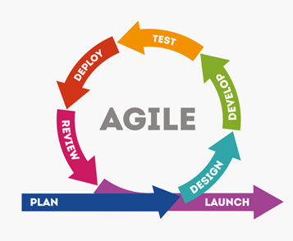
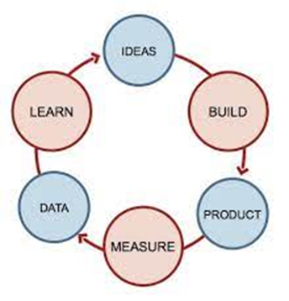
Inovacije in tehnološko upravljanje
Pri razvoju novih izdelkov ali storitev ločimo med dvema glavnima pristopoma k projektnemu vodenju.
Tradicionalni model - t. i. model vodnega slapa: vodenje projekta od zamisli do uresničitve na razdelan način, ki vključuje sprejemanje odločitev po posameznih točkah, ki jim v žargonu pravimo vrata (v izvirniku: gates).
Vitek in agilen pristop - pristop na osnovi povratnih zank:
  Agilna metoda - Ključni vidiki so:
    stalna naveza s kupcem,
    dnevno sodelovanje,
    pri snovanju projektov v središče postavimo motivirane posameznike,
    kratka srečanja na štiri oči,
    hitrejši tempo proizvodnje.
  Vitki start-up - Ogrodje je sledeče:
    Pri minimalno sprejemljivem izdelku oz. storitvi stremimo k enostavnosti.
    Preizkus izvedemo na velikem številu kupcev.
    Čim hitreje pridobivamo odzive.
    Podamo oceno v skladu z ustreznimi merili.
Zamisel
Predhodna raziskava
Natančna raziskava
Razvoj
Testiranje
in potrditev
Proizvodnja in lansiranje na trg

Slide 12

Veliko sreče!

